Slide 1


職場での受動喫煙防止対策
～環境衛生・メンタルヘルスの観点から～
uicc
東京都医師会
産業保健委員会

Slide 2
健康増進法第25条 受動喫煙の防止
平成15年 5月施行
学校、体育館、病院、劇場、観覧場、集会場、展示場、百貨店、事務所、官公庁施設、飲食店その他多数の者が利用する施設を管理する者は、これらを利用する者について、受動喫煙を防止するために必要な措置を講ずるよう努めなければならない
「その他の施設」とは、鉄軌道駅、バスターミナル、航空旅客ターミナル、旅客船ターミナル、金融機関美術館、博物館、（中省略）バス及びタクシー…についても「その他の施設」に含むものである

Slide 3
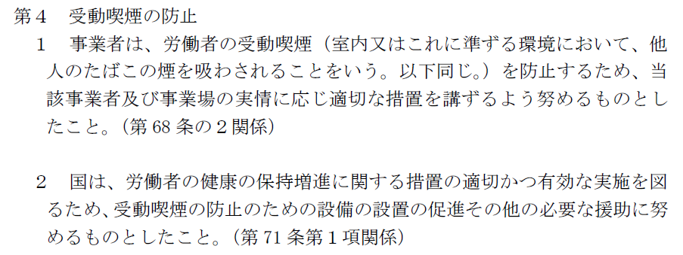
労働安全衛生法が改正されました
「労働安全衛生法の一部を改正する法律」
（平成26年法律第82号）
＊職場での受動喫煙防止に、努力義務が課せられました
（平成26年6月25日に公布、平成27年6月１日に施行）
厚生労働省ホームページより

Slide 4
努力義務だが強制力のある法規制
今回の 「労働安全衛生法の一部を改正する法律」では、職場の受動喫煙防止対策は努力義務だが、もし現場で受動喫煙被害が生じ、職員の改善要請があったにもかかわらず放置された場合等には、労働基準監督署からの査察、ならびに指導が入る可能性もあるため、事実上は強制力のある法規制であると言える。
受動喫煙防止対策をやっていないこと自体は違法ではないものの、職員や労基署からの改善要請を無視すれば、努力義務違反となる。

Slide 5
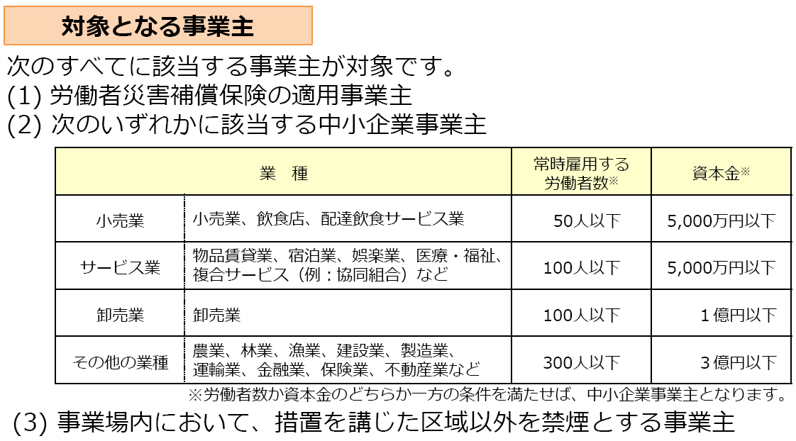
中小企業に対しては助成金制度
国立や大企業を除いて、助成金制度も利用できます
厚生労働省ホームページより
http://www.mhlw.go.jp/stf/seisakunitsuite/bunya/0000049868.html

Slide 6
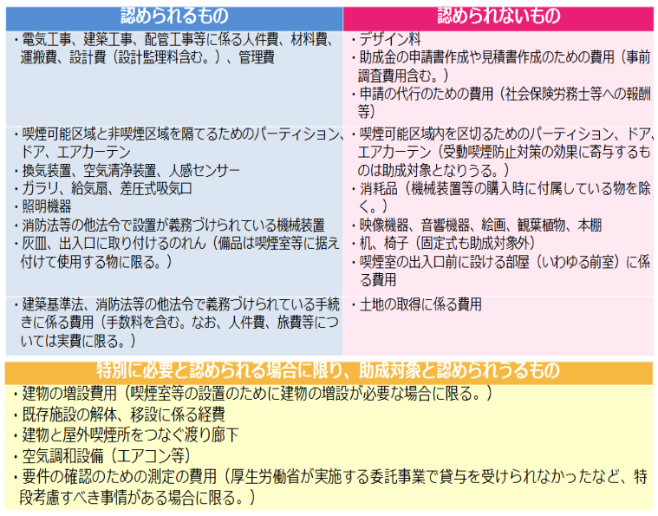
すべてが助成の対象にはならない
助成対象の範囲
厚生労働省ホームページより http://www.mhlw.go.jp/stf/seisakunitsuite/bunya/0000049868.html

Slide 7
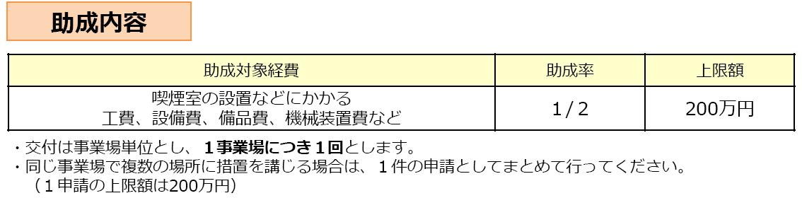
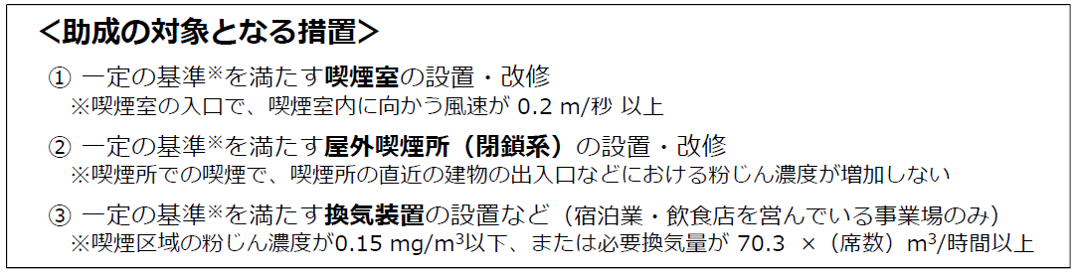
助成の対象となる措置には助成金
必要経費の半額（上限200万円）まで助成されます
厚生労働省パンフレットより
http://www.mhlw.go.jp/file/06-Seisakujouhou-11200000-Roudoukijunkyoku/0000127753.pdf

Slide 8
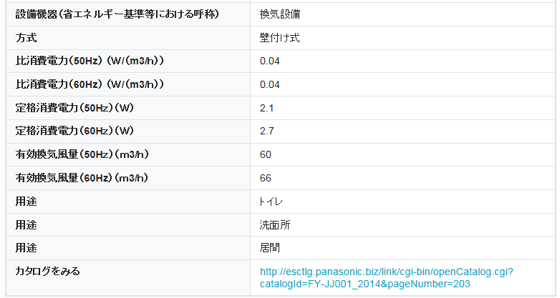
一般的な換気扇では目標達成困難
＜一般的な換気扇の換気量＞
http://panasonic.jp/kanki/119/pipe_ventilation/

Slide 9
労働安全衛生法の一部を改正する法律に基づく
職場の受動喫煙防止対策の実施について
＜受動喫煙防止措置の効果判定基準＞
平成27年5月15日
厚生労働省通達
１．喫煙室の場合（下記すべてを満たすこと）
１） 喫煙室内に向かう気流が、0.2m/s 以上
２） 浮遊粉じん濃度が、平均0.15mg/m³以下
３） 一酸化炭素濃度が平均10ppm以下
２．換気装置の場合（喫煙室設置が不可能な飲食店など）
１） 浮遊粉じん濃度が、平均0.15mg/m³以下
または、換気量 70.3×（席数）m³ /h 以上
２） 一酸化炭素濃度が平均10ppm以下
厚生労働省（基安発0515第1号） http://www.mhlw.go.jp/file/06-Seisakujouhou-11200000-Roudoukijunkyoku/0000085286.pdf

Slide 10
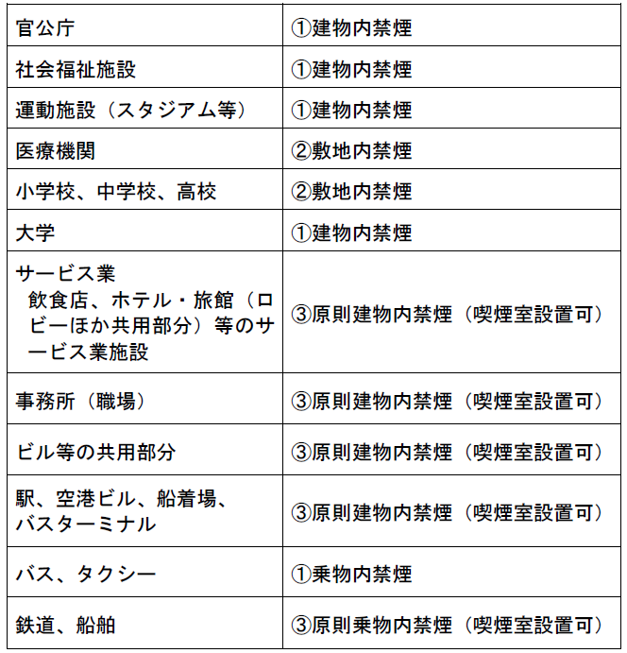
「受動喫煙防止法」への動き（厚労省案）
http://www.mhlw.go.jp/file/04-Houdouhappyou-10904750-Kenkoukyoku-Gantaisakukenkouzoushinka/0000140971.pdf

Slide 11
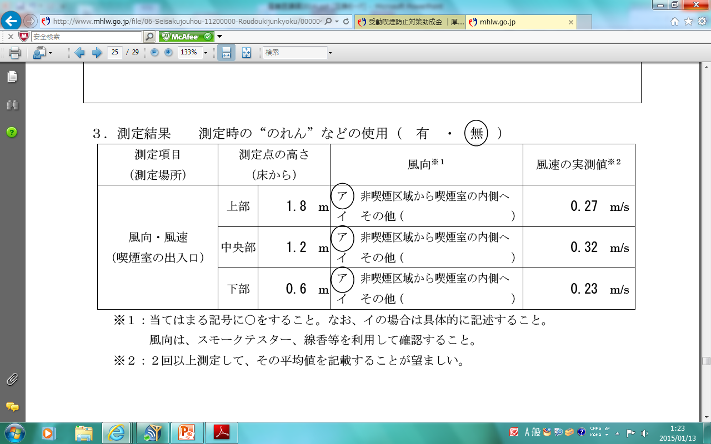
報告書類の作成要領（風向・風速）
厚生労働省ホームページ （４）書類作成要領より
http://www.mhlw.go.jp/file/06-Seisakujouhou-11200000-Roudoukijunkyoku/0000119614.pdf

Slide 12
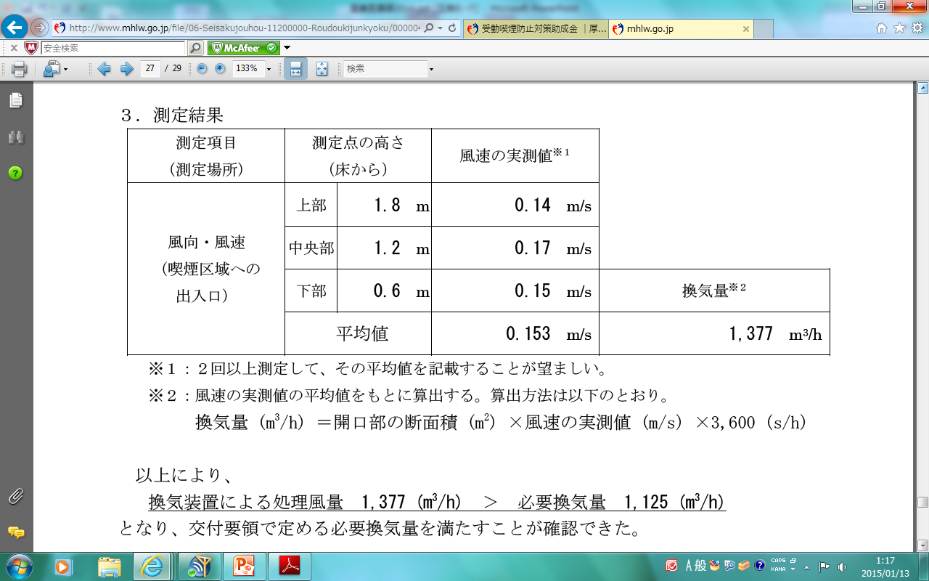
報告書類の作成要領（換気量測定）
厚生労働省ホームページ （４）書類作成要領より
http://www.mhlw.go.jp/file/06-Seisakujouhou-11200000-Roudoukijunkyoku/0000119614.pdf

Slide 13
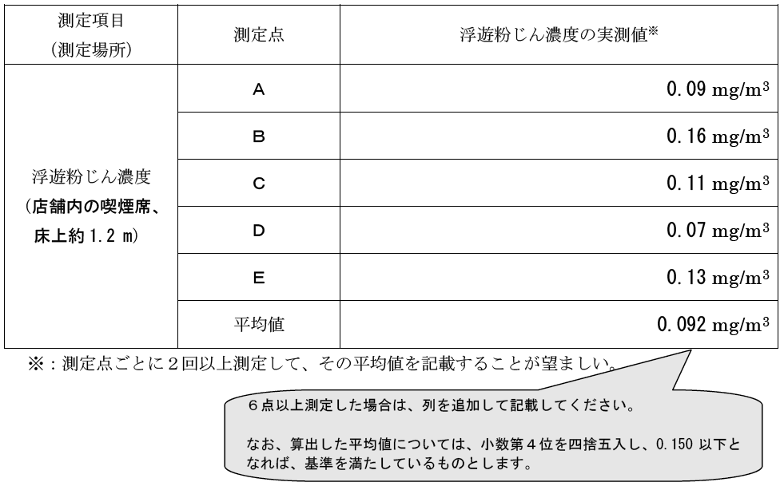
報告書類の作成要領（粉じん測定）
厚生労働省ホームページ （４）書類作成要領より
http://www.mhlw.go.jp/file/06-Seisakujouhou-11200000-Roudoukijunkyoku/0000119614.pdf

Slide 14
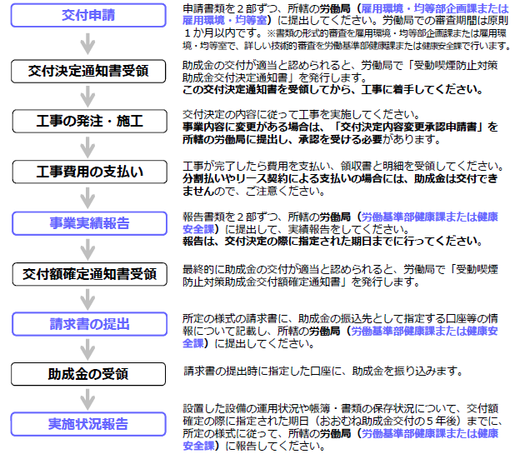
助成金の申請には４回の書類提出
厚生労働省ホームページより http://www.mhlw.go.jp/stf/seisakunitsuite/bunya/0000049868.html

Slide 15
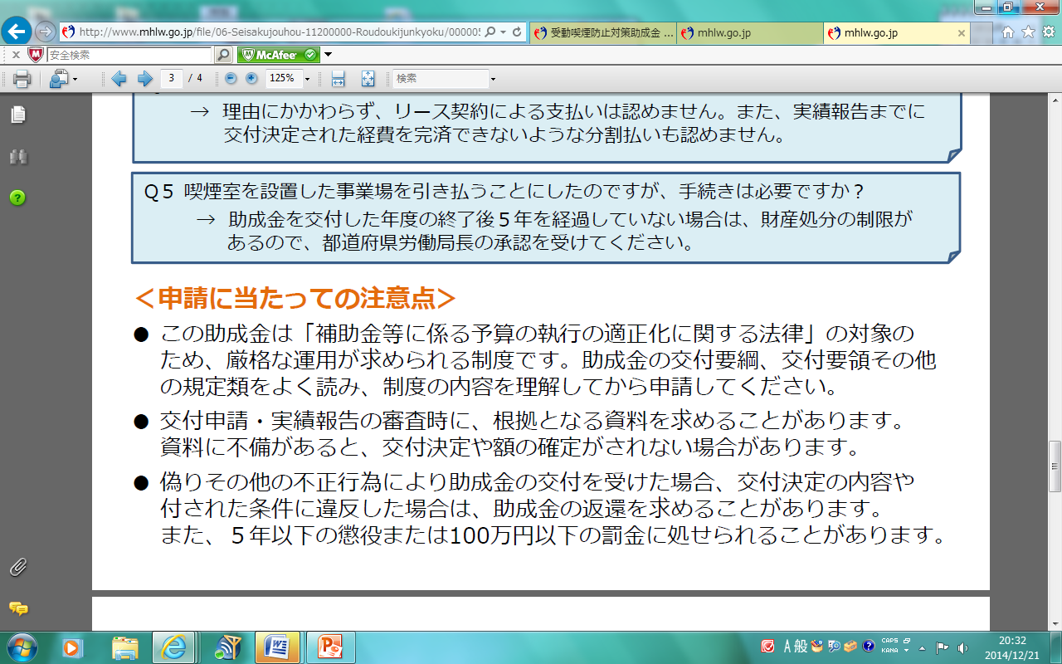
悪質な助成金取得企業には罰則も
厚生労働省ホームページより
助成金を受けたにもかかわらず一定基準を満たす分煙措置が取られていない場合には、助成金返還だけでなく、懲役や罰金に処されることもある。

Slide 16
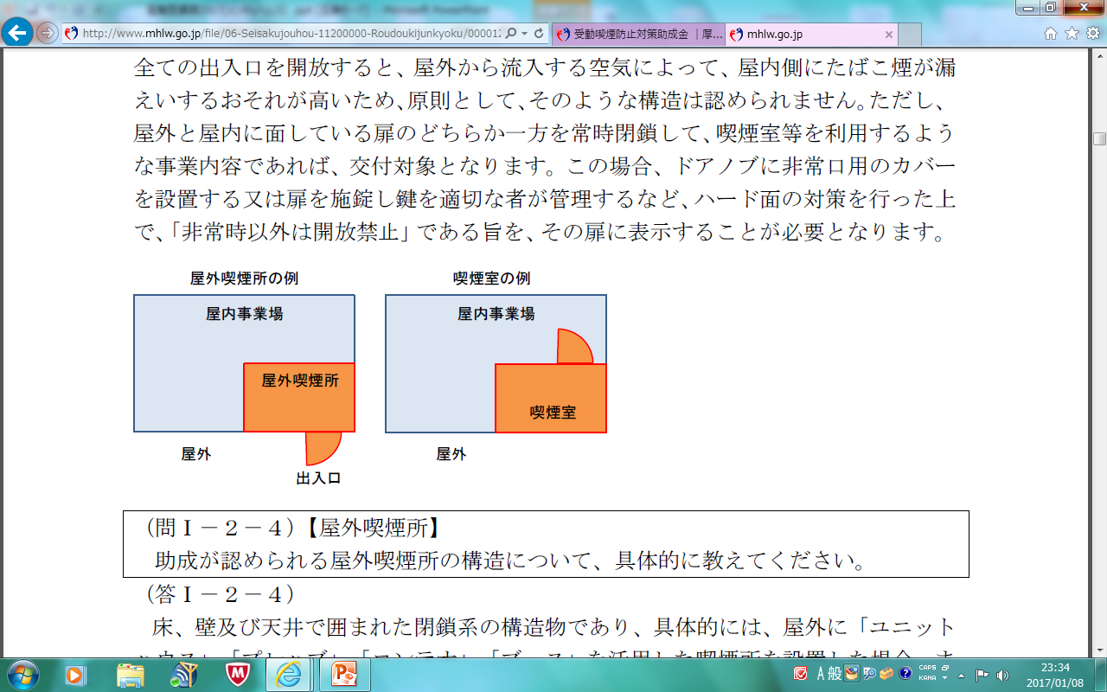
「路上喫煙禁止地区」 で 建物内禁煙にするには
建物１階なら ドアを外に付ければ 「屋外喫煙所」
厚生労働省ホームページ （３）書類作成要領より
http://www.mhlw.go.jp/file/06-Seisakujouhou-11200000-Roudoukijunkyoku/0000123827.pdf

Slide 17
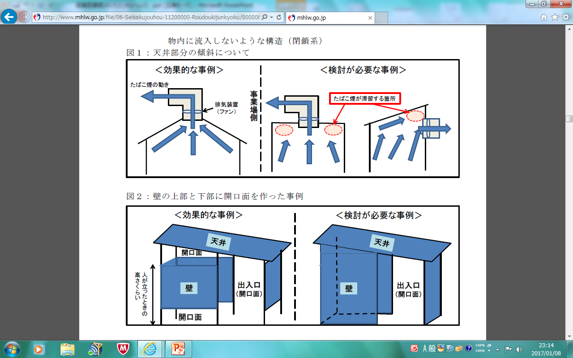
屋上に開放系の喫煙所が最も効率的
厚生労働省（基安発0515第1号） http://www.mhlw.go.jp/file/06-Seisakujouhou-11200000-Roudoukijunkyoku/0000085286.pdf
【閉鎖系】 【開放系】

Slide 18
過小評価される受動喫煙被害
～目に見えない煙による被害～

Slide 19
タバコとの関連が確実な疾病や病態
＜喫煙との関係が「確実」なもの＞
＜受動喫煙との関係が「確実」＞
がん（10ヵ所のがんで「確実」）*
がん死亡
がん患者の２次がん罹患
虚血性心疾患
脳卒中
腹部大動脈瘤
末梢の動脈硬化症
慢性閉塞性肺疾患（COPD）
呼吸機能の低下
結核による死亡
２型糖尿病の発症
歯周病
ニコチン依存症
肺がん
虚血性心疾患
脳卒中
臭気・鼻への刺激感
小児喘息
乳幼児突然死症候群（SIDS)
（受動喫煙、妊婦の喫煙）
がん（ 10ヵ所）*
肺、口腔・咽頭、喉頭、鼻腔・副鼻腔、
食道、胃、肝臓、膵臓、膀胱、子宮頚
厚生労働省 「たばこ白書 」 平成28年8月31日
喫煙と健康 （喫煙の健康影響に関する検討会報告書）
http://www.mhlw.go.jp/stf/shingi/other-kenkou.html?tid=313655

Slide 20
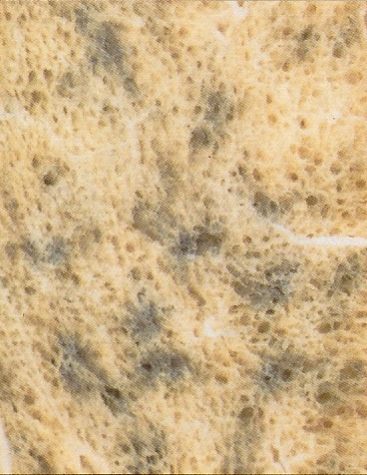
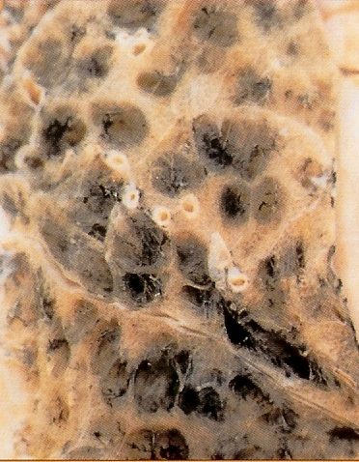
（軽症） COPDの肺組織 （重症）
COPD患者の 95%がタバコを吸う人です

Slide 21
職場の受動喫煙でもCOPDが発症
Passive smoking exposure and risk of COPD among adults in China: the Guangzhou Biobank Cohort Study.
Yin P, Jiang CQ, Cheng KK, et al : Lancet. 2007; 370(9589): 751-7.
1.60
（1.23 – 2.10）
COPD発病リスク
^{＊ カッコ内は95％信頼区間}
1.50
（1.14 – 1.97）
1.00
受動喫煙なし
職場
家庭
受 動 喫 煙 あ り

Slide 22
不完全燃焼による有害物質を吸入
約4000種類の化学物質
約200種類の有害物質
（ニコチン、活性酸素、一酸化炭素）
70種類以上の発癌物質
国際がん研究機関（IARC）2012年報告より
有害性が過小評価されています

Slide 23
タバコの煙が含む有害物質（粒子相）
有害物質 | 含量（μg/本） | 身体への悪影響
カテコール | 460 | 粘膜障害
アルカロイド類 | 200 | 植物性神経作動薬
ニコチン | 100 | 依存性、血管収縮
メチルカテコール類 | 40 | 発癌物質
ヒ 素 | 25 | 発癌物質
多環芳香族炭化水素 （PAH） | ナフタレン 10 ピレン 0.2 | アレルギー誘発 薬物代謝酵素誘導
カドミウム | 0.07 | イタイイタイ病
ベンゾ（a）ピレン | 0.05 | 発癌物質
ダイオキシン類 | 0.9pg-TEQ | 発癌物質
http://www1.sumoto.gr.jp/shinryou/kituen/より改変

Slide 24
タバコの煙が含む有害物質（ガス相）
有害物質 | 含量（μg/本） | 身体への悪影響
一酸化炭素（CO） | 20000 | 酸欠、多血症
ニコチン | 1900 | 依存性、血管収縮
アセトアルデヒド | 1400 | 繊毛上皮障害
窒素酸化物（NO） | 600 | 光化学スモッグ
シアン化水素 | 200 | 血管・気道障害
アンモニア | 150 | ニコチンをガス化 粘膜刺激作用
ホルムアルデヒド | 90 | シックハウス症候群
ジメチルニトロサミン | 0.2 | 発癌物質
活性酸素（ROS） | 100兆個 | 発癌、動脈硬化
http://www1.sumoto.gr.jp/shinryou/kituen/より改変

Slide 25
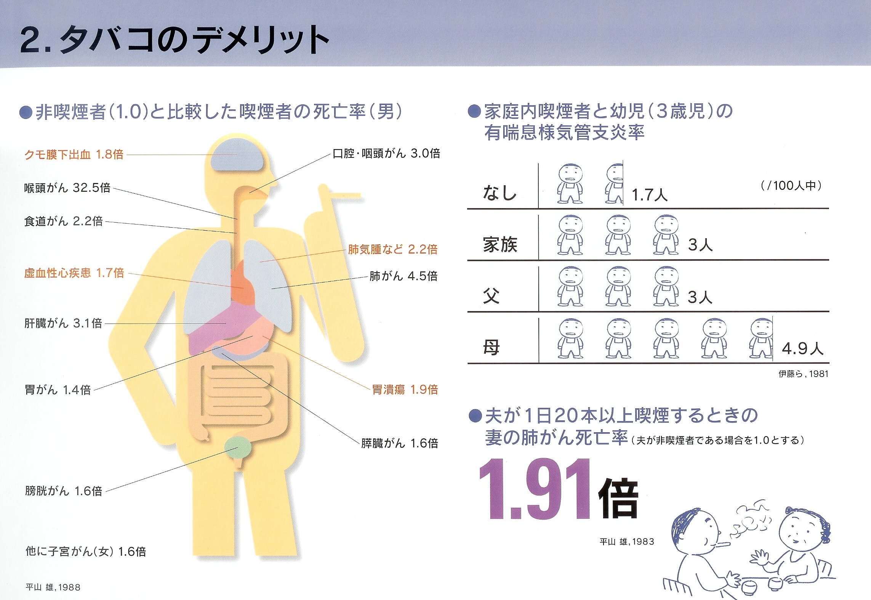
喫煙・受動喫煙による全身の障害
図：ノバルティスファーマ提供
＊周りの人も危険です！

Slide 26
副流煙は主流煙より有害です
煙を吸っていない時、
タバコの先端温度は
300℃～400℃程度
副流煙
煙を吸いこむ時には、
タバコの先端の温度は
900℃にも達するため
発癌物質も分解される
主流煙

Slide 27
タバコの煙は副流煙の方が有害
副流煙
19～129倍
1)
ジメチル
ニトロソアミン
主流煙 1倍
6～121倍
2)
ホルムアルデヒド
46倍
1)
アンモニア
4.7倍
1)
一酸化炭素
3.6倍
3)
厚生労働省. 健康ネット http://www.healthnet.or.jp/tobacco/
risk/rs120000.html
2) 厚生労働省.たばこ煙の成分分析について. http://www.mhlw.go.jp/topics/tobacco/
houkoku/seibun.html
3) 厚生省編. 喫煙の生理・薬理:喫煙と健康.
48, 1992.
カドミウム
3.4倍
1)
タール
2.8倍
1)
ニコチン
日本内科学会専門医会スライド集より一部改変

Slide 28
喫煙可能な店舗職員の健康被害
Michael J. Stark et al.
Am J of Public Health 97(8) : 1457-63. 2007
Total NNAL
Protected Workers
Exposed Workers
Total Nicotine
Protected Workers
Exposed Workers
Total Cotinine
Protected Workers
Exposed Workers
Number
of Workers
31
50
32
52
32
52
% Having Any
Detectable Level
45.2
76.0
9.4
90.4
18.8
92.3
＊禁煙店舗の従業員よりも、喫煙可能な店舗の従業員の方が、尿中に多くの発癌物質 NNAL が検出された。
＊就労時間1時間につき、約6%のNNAL濃度の増大を認めた。

Slide 29
最近では「スモハラ」が問題化

Slide 30
受動喫煙被害に700万円の和解金
札幌地裁滝川支部（平成２１年３月４日）
北海道砂川市の建設資材製造会社の事例。
    分煙されていない事業所で、35歳男性職員が頭痛などを訴えて分煙を要望したところ、会社は訴えを無視して男性を解雇した。
    不当解雇として訴え、解雇は撤回されたが、その後に化学物質過敏症を発症したとして、損害賠償請求がなされ、裁判所は700万円の和解金を支払うよう勧告した。

Slide 31
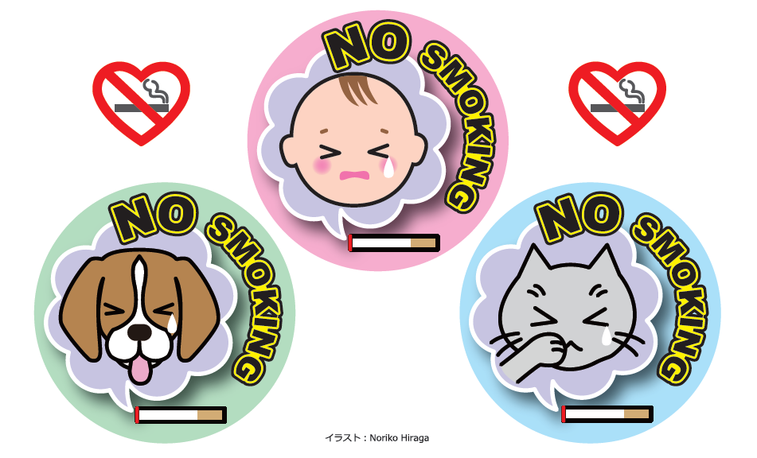
タバコ・アレルギーを知って下さい

Slide 32
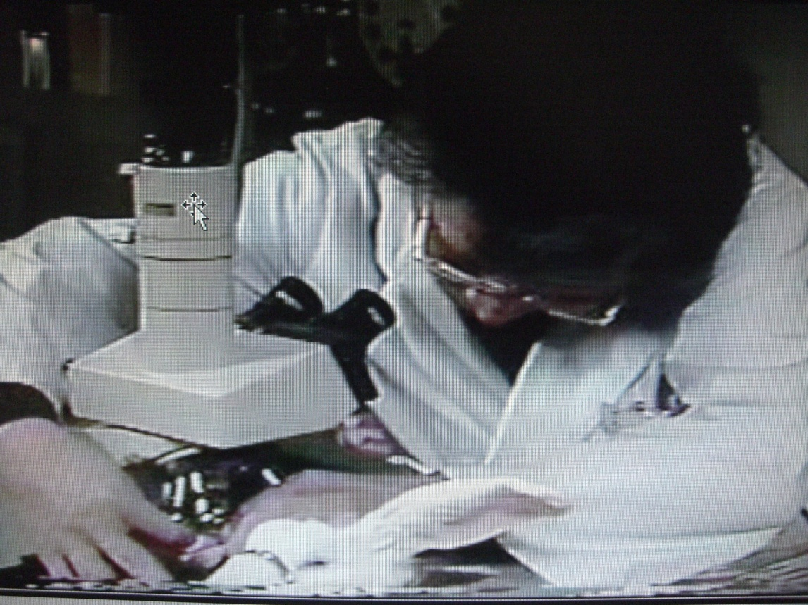
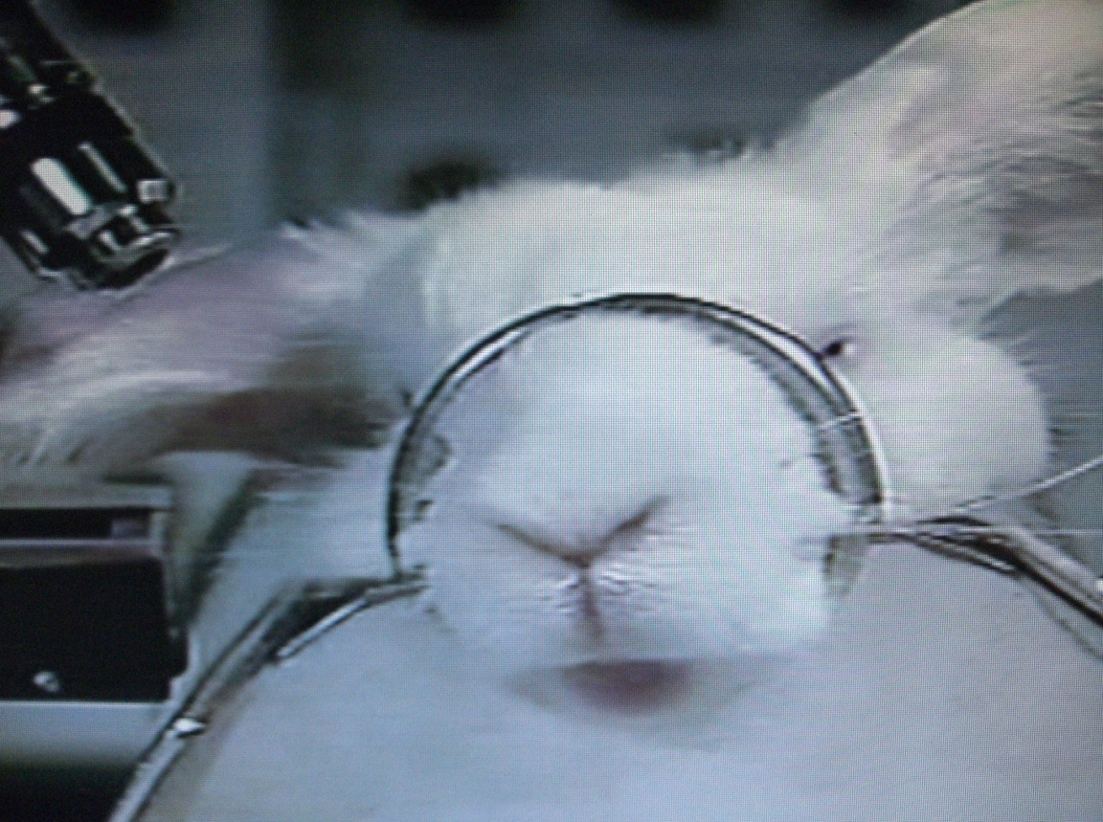
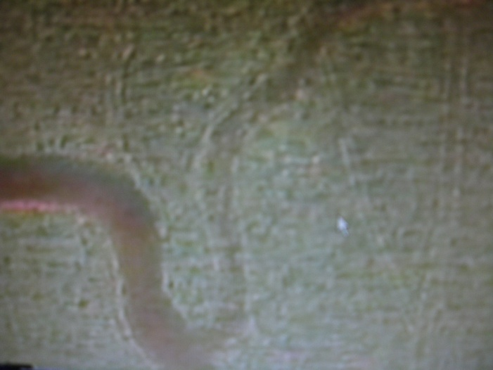
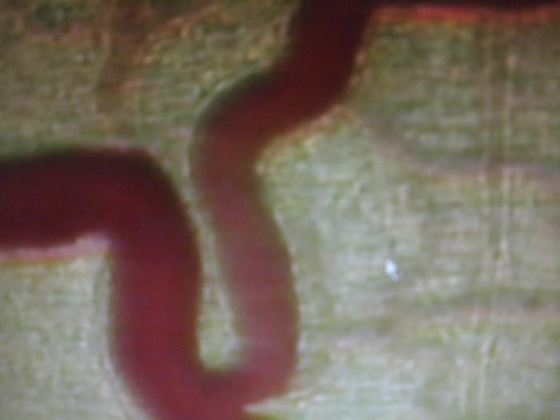
受動喫煙による強力な血管収縮作用
国立公衆衛生院 浅野牧茂

Slide 33
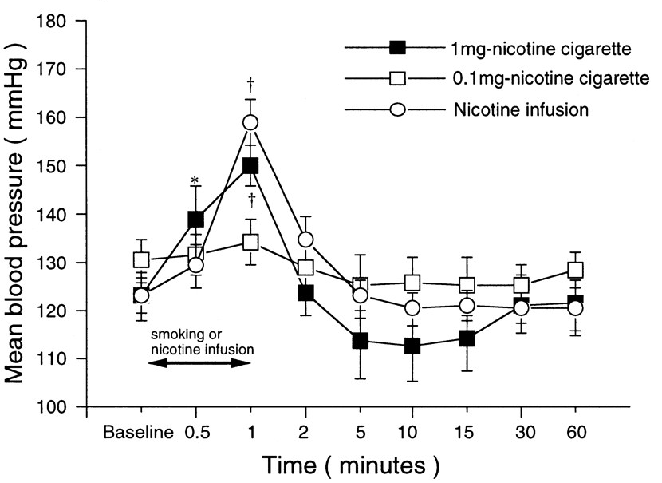
喫煙による血圧上昇（ラット：単回投与）
Iida, M. et al. Stroke
1998;29:1656-1665

Slide 34
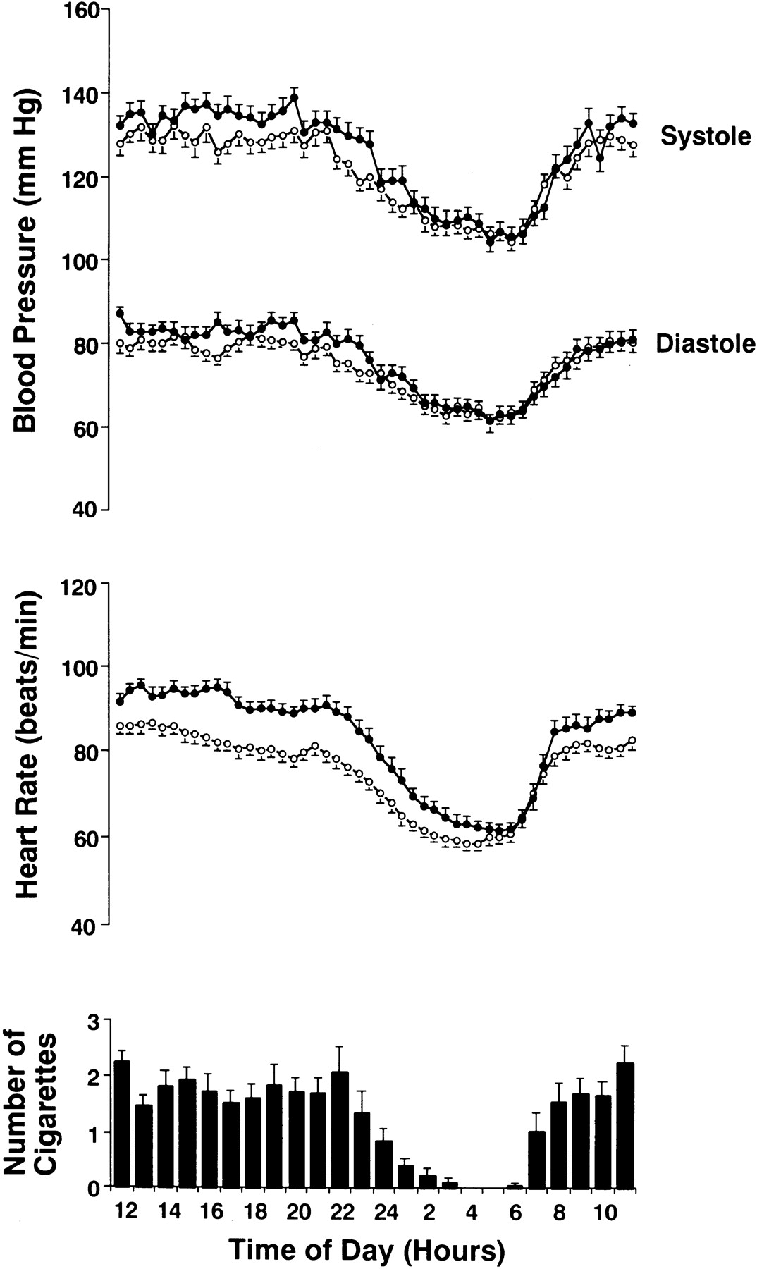


喫煙による血圧上昇（ヒト：反復投与）
24hrs BP monitoring
smoking period
nonsmoking period
Minami, J. et al. Hypertension 1999;33:586-590

Slide 35
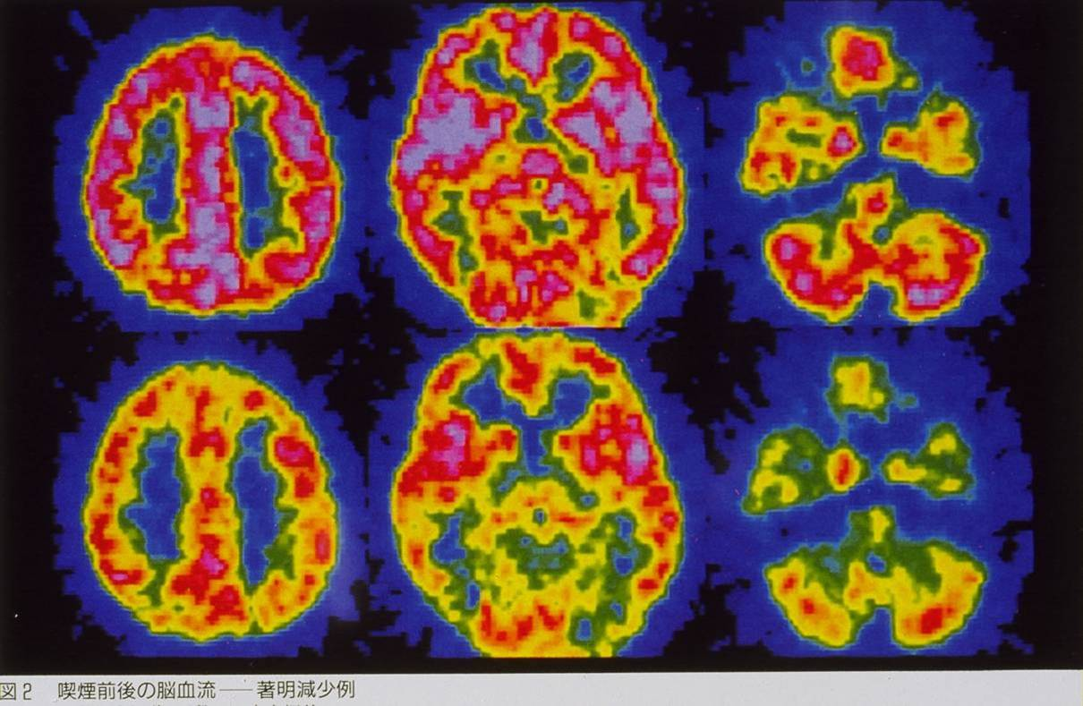
脳血管収縮 脳卒中や認知症
喫煙前 → 喫煙後

Slide 36
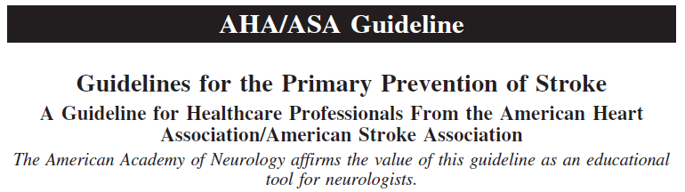
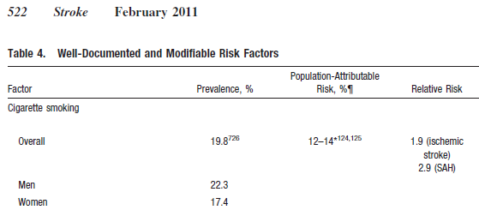


Downloaded from stroke.ahajournals.org by on February 4, 2011
喫煙は脳梗塞・くも膜下出血を増やす

Slide 37
受動喫煙で認知症リスクが３割増
Charlene Laino WebMD
Medical News Reviewed By Louise Chang, MD
＜2007年米国神経学会（AAN）年次総会で発表＞
喫煙者と同居すると、認知症のリスクが上昇する可能性を示す研究が発表（65歳以上、n=985）。
カリフォルニア大学統計学者 Tad Haight, MAは、喫煙者と30年以上同居している人（n=495）は、喫煙者と同居したことがない人（n=490）に比べ認知症の発症率がおよそ30%高いことを示した。
＊もちろん喫煙者本人が、脳梗塞や認知症になり易いことは、既に多くの研究で確認されています。

Slide 38
タバコは４大死因すべてを増やす
悪性新生物
28.7%
その他 22.4%
COPD 1.2%
大動脈瘤・解離 1.3%
自殺 1.8%
腎不全 1.9%
不慮の事故 3.0%
老衰 6.6%
心疾患
15.2%
脳血管疾患
8.7%
肺 炎
9.4%
厚生労働省 平成27 年人口動態統計
http://www.mhlw.go.jp/toukei/saikin/hw/jinkou/geppo/nengai15/dl/gaikyou27.pdf
平成 ２７年（２０１５年）

Slide 39
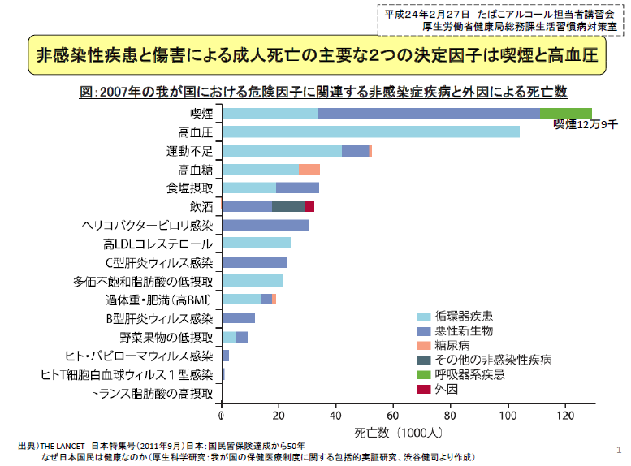
日本の主な死亡原因は喫煙と高血圧

Slide 40
職場の喫煙 と 室内環境汚染

Slide 41
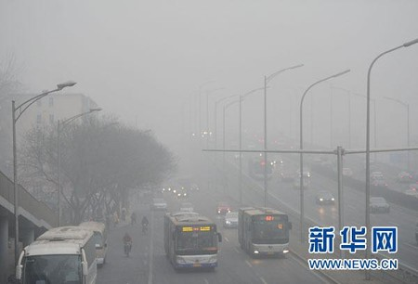
中国北京で問題の微小粒子 PM2.5

Slide 42
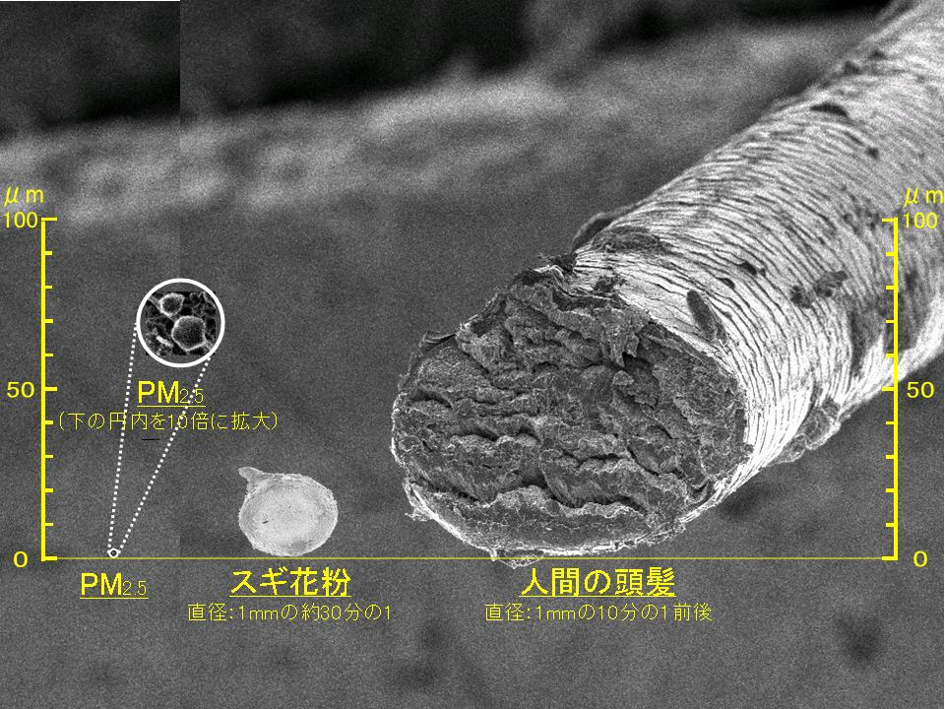
2.5μmの微粒子は血管内にまで到達
東京都環境局ホームページより
小さすぎて室内の照明では見えません

Slide 43
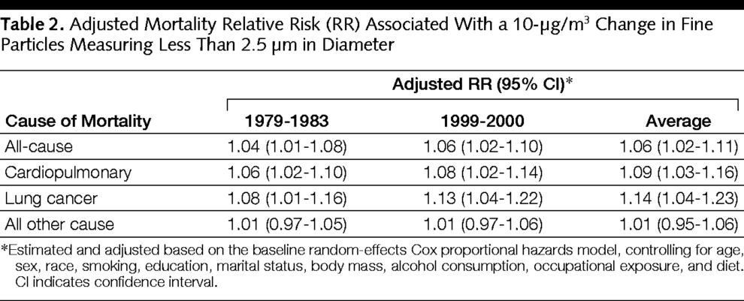
PM2.5長期暴露による死亡率増加
米国がん協会の研究で、PM2.5が 10㎍/㎥増えると全死亡率で 6%、心臓や肺疾患の死亡率では 9%、肺がん死亡率は 14%増えることが示されています。
Pope III, A. C. et al. Lung Cancer, Cardiopulmonary Mortality, and Long-term Exposure to Fine Particulate Air Pollution. JAMA. 2002;287(9):1132-1141.

Slide 44
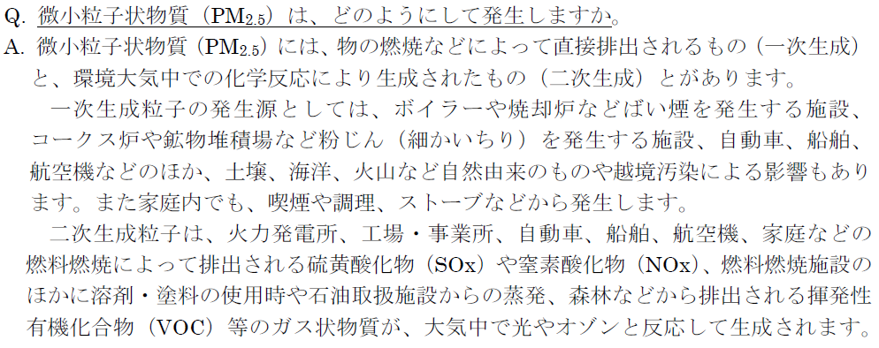
PM2.5 は 喫煙でも発生しています
環境省ホームページより http://www.env.go.jp/air/osen/pm/info/attach/faq.pdf

Slide 45
PM2.5 に関するWHOと日本の基準
世界保健機関（WHO）基準
・ １年平均 10 μg/m³
・ １日平均 25 μg/m³
日本（環境省）の基準 （平成21年9月）
・ １年平均 15 μg/m³
・ １日平均 35 μg/m³

Slide 46
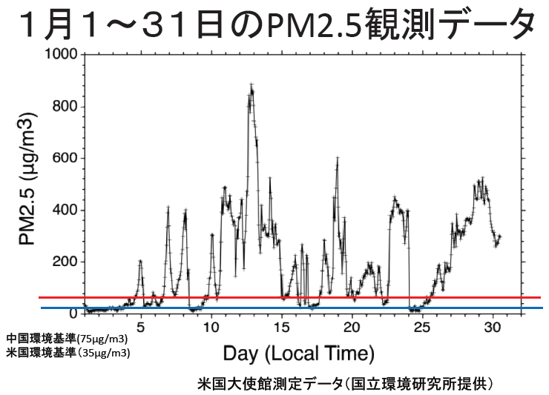
北京の PM2.5 は数百 μg/m³ です
2013年

Slide 47
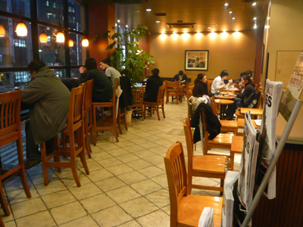
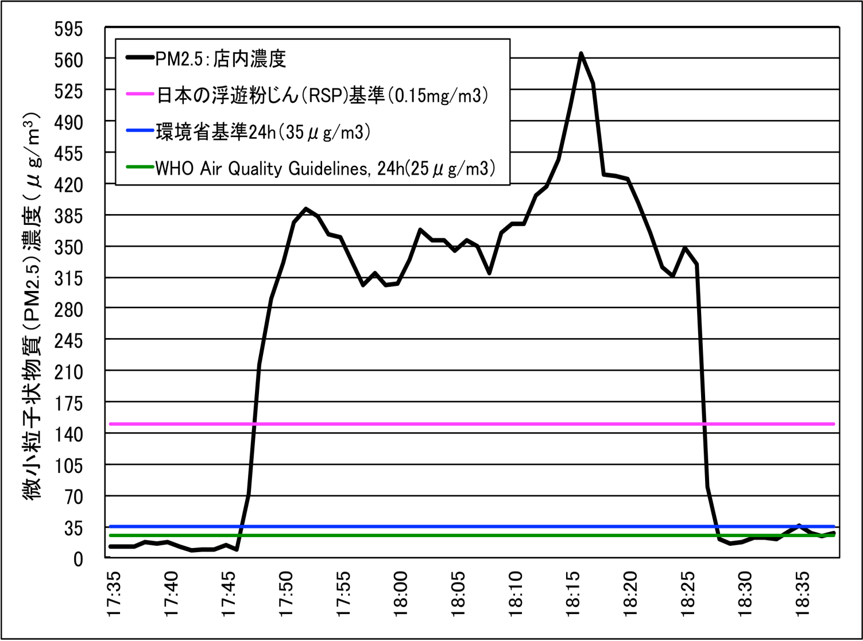
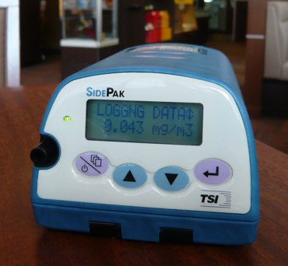
タバコが吸えるお店の
PM2.5 は北京なみ！
PM2.5 が WHO基準の15～20倍
全席喫煙可の喫茶店＝371μg/m³
店内平均 PM2.5 濃度
371μg/m³
屋外
屋外
（産業医大：大和教授スライド）

Slide 48
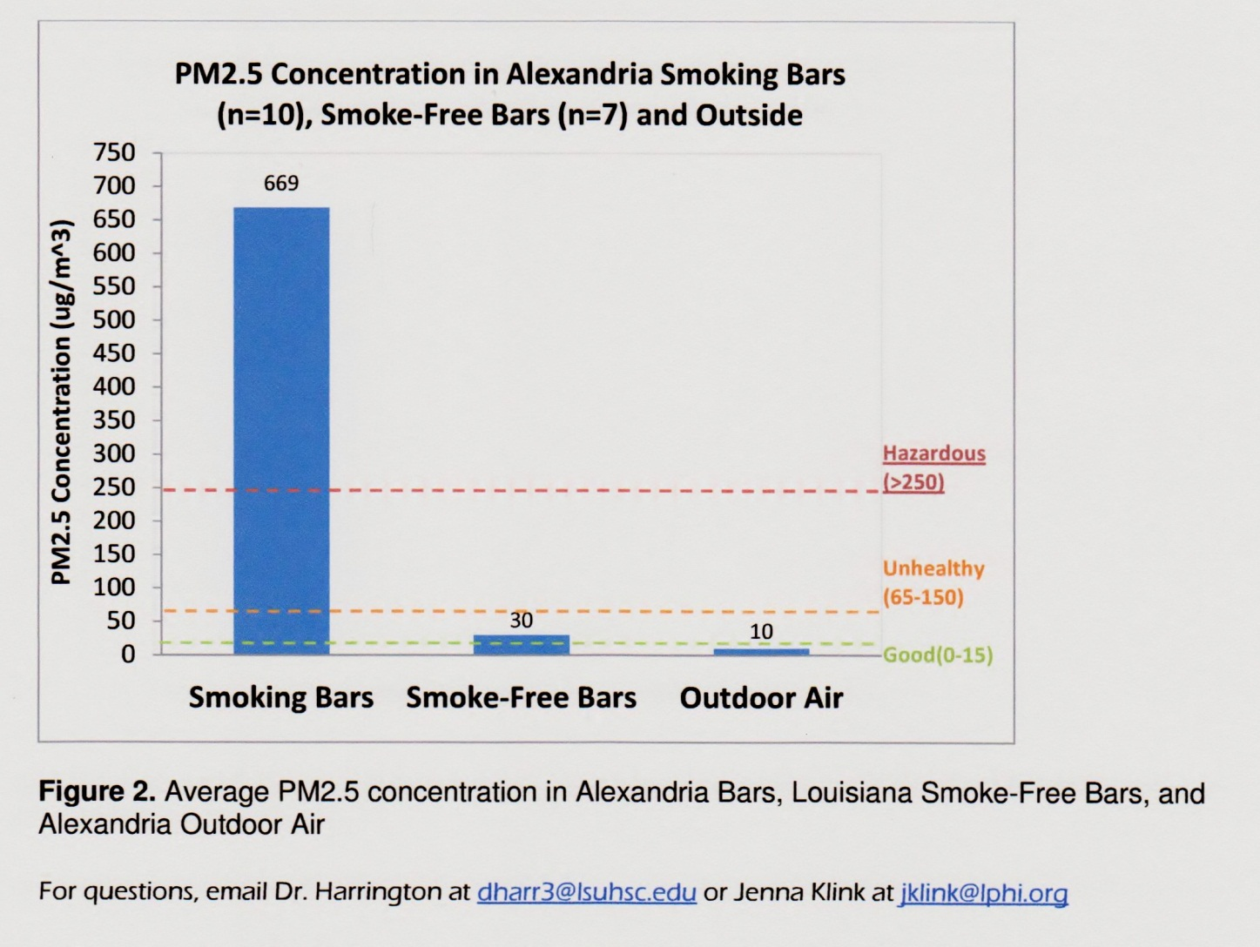
居酒屋内は北京の最高値と同等
http://lphi.org/CMSuploads/Alexandria-Results-Summary-March-16-2011-04819.pdf

Slide 49
職場の受動喫煙対策＝屋内禁煙
～分煙は大変かつ効果不充分～

Slide 50
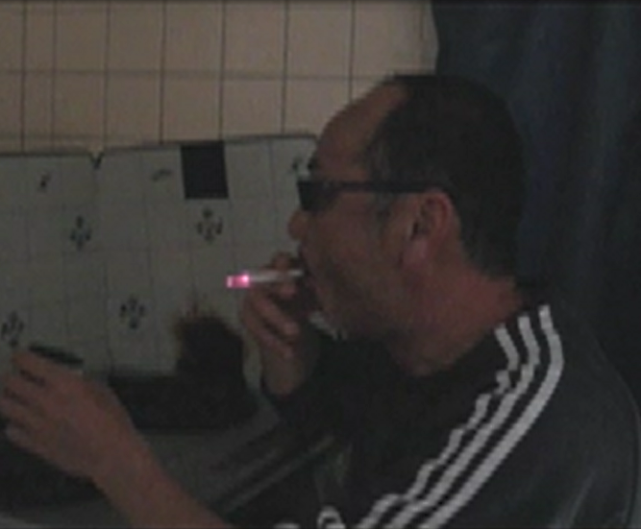
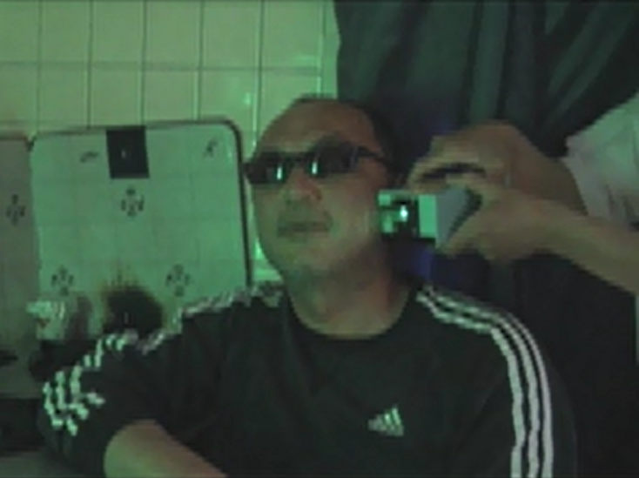
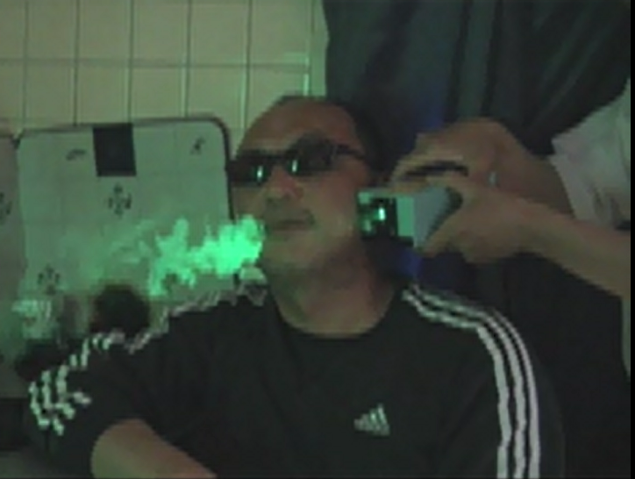
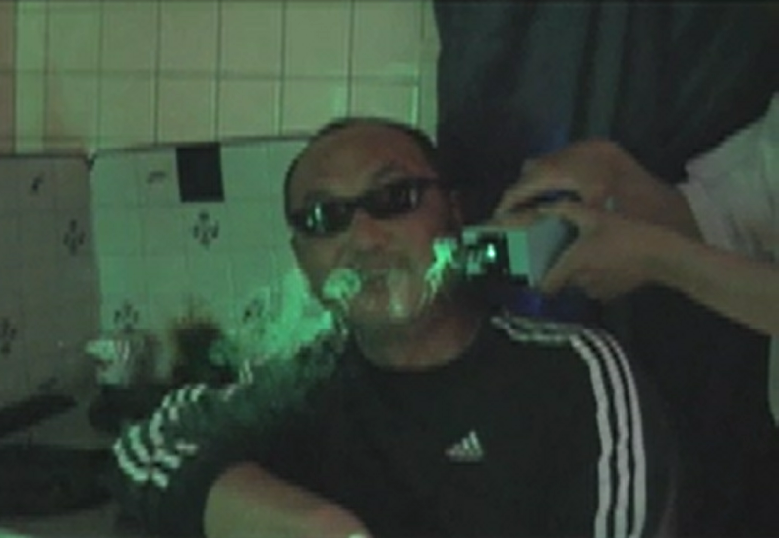
分煙では受動喫煙は防げない
産業医大 大和浩教授編集

Slide 51
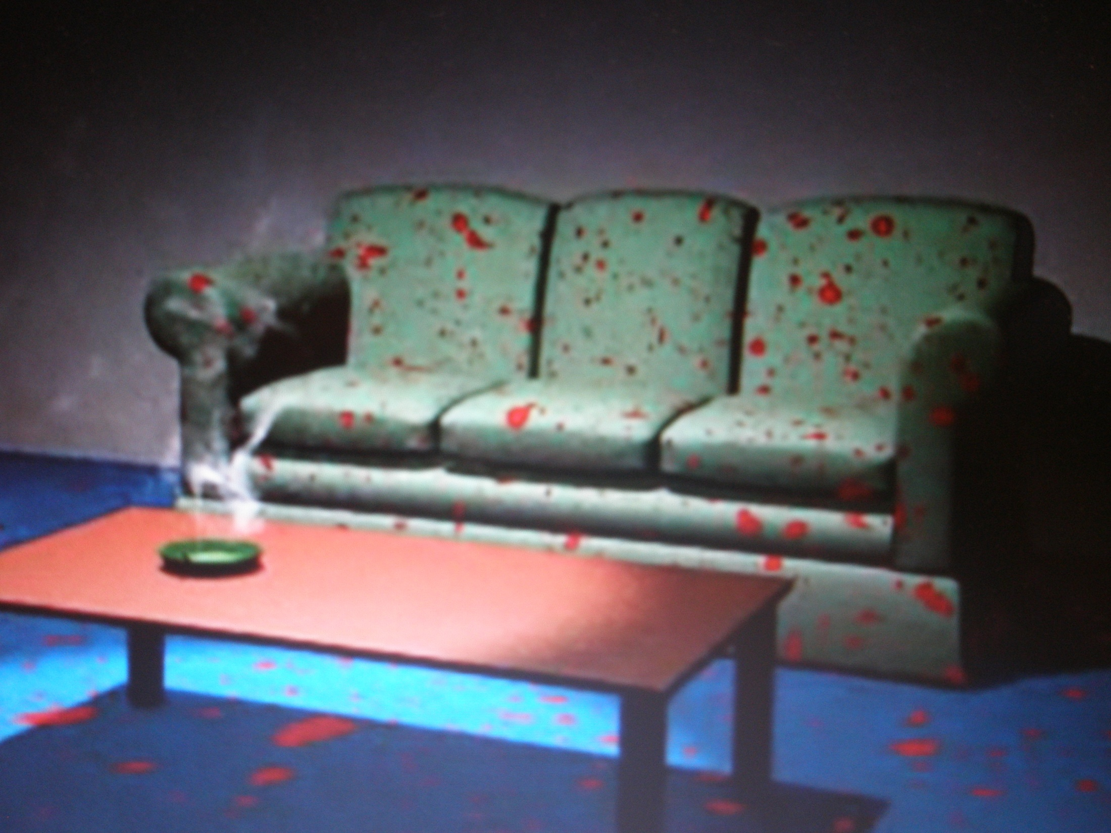
付着した煙（三次喫煙）も有害
Thirdhand smoke causes DNA damage in human cells.
Hang B, et al : Mutagenesis. 2013 Jul;28(4):381-91.
Jonathan P. Winickoff , et al :
PEDIATRICS 123 : e74-e79, 2009
“Third-hand smoke”
NBC TODAY : TODAY’S HEALTH

Slide 52
受動喫煙と乳児の尿中コチニン
Greenberg RA, et al. N Engl J Med. 310:1075, 1984.
家族に
家族に
尿中コチニン/クレアチニン(ng/mg)
日本内科学会専門医会スライド集より一部改変

Slide 53
職場も飲食店も屋内全面禁煙が必要
ＷＨＯが法制定を勧告
世界保健機関 (WHO) は、全ての加盟国諸国に対して、「飲食店や職場等を含む公共スペース内を100%の禁煙
とする法律制定を強く求める」 と勧告した。（2007年5月）
「世界で年間 ６００万人が、喫煙被害で死亡している」
「世界で年間約６０万人が、受動喫煙で死亡している」
「分煙や換気措置では、受動喫煙の危険度は下がらず」
「このままでは2030年には年間800万人が死亡する」
（WHO Report on the Global Tobacco Epidemic, 2008）
＊世界では、６秒に１人が喫煙被害で死亡している！
＊世界では、１分に１人が受動喫煙で死亡している！

Slide 54
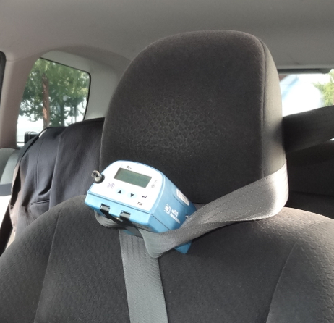
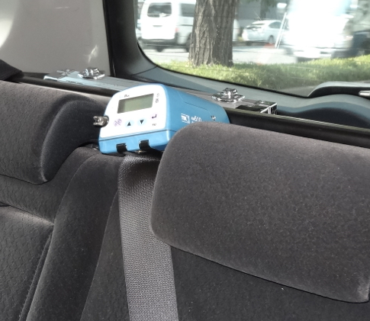
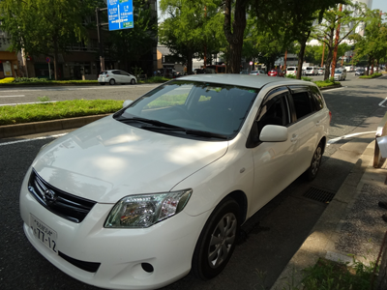
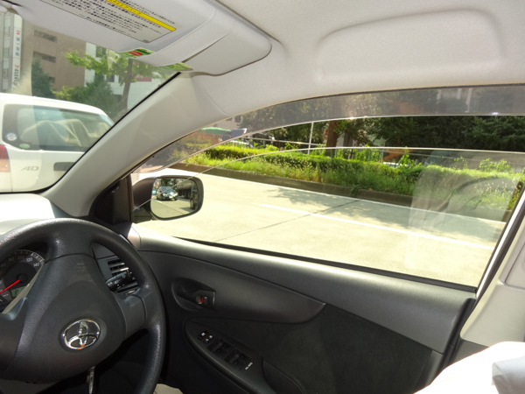
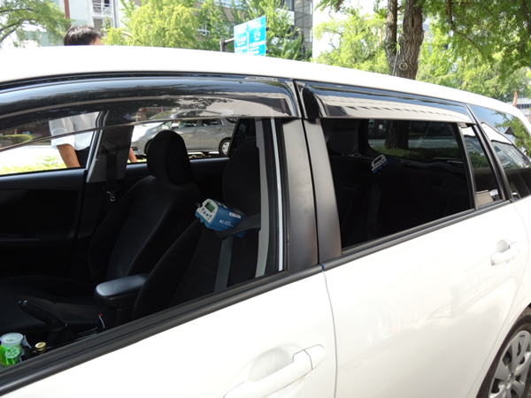
車内で喫煙した場合のPM2.5濃度
運転席で１本タバコを吸い（メビウス・スーパーライト、タール：6mg)、
平均時速20kmで走行し、車内のPM2.5 を測定。エアコンは換気モード。
<５通りの窓の開閉パターンで測定>
１. すべての窓を閉鎖
２. 運転席の窓のみ10cm 開放
３. 運転席と助手席の窓を10cm 開放
４. 運転席と左後部の窓を10cm 開放
５. すべての窓を全開放
（中川常郎、産業医大：大和浩教授）

Slide 55
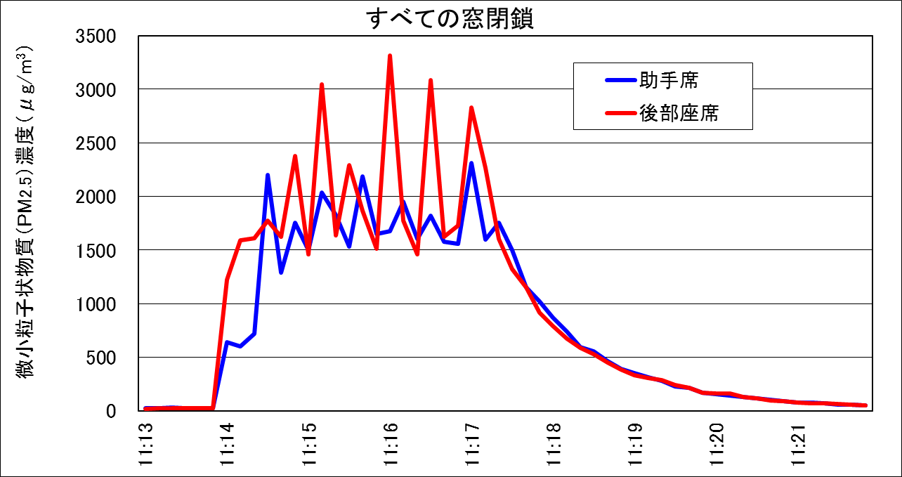
車内で喫煙した場合のPM2.5濃度
すべての窓を閉めた場合
（中川常郎、産業医大：大和浩教授）

Slide 56
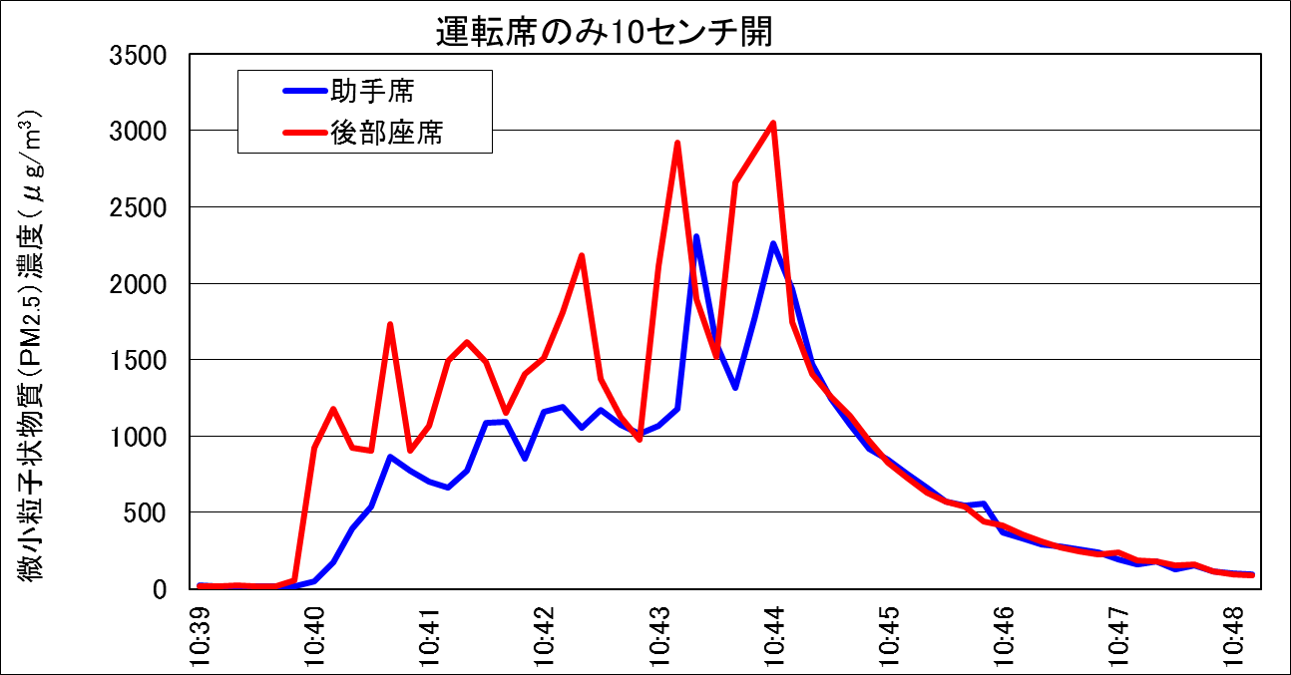
車内で喫煙した場合のPM2.5濃度
運転席の窓を10㎝ほど開けた場合
（中川常郎、産業医大：大和浩教授）

Slide 57
車内で喫煙した場合のPM2.5濃度
運転席と助手席の窓を10㎝ほど開けた場合
（中川常郎、産業医大：大和浩教授）

Slide 58
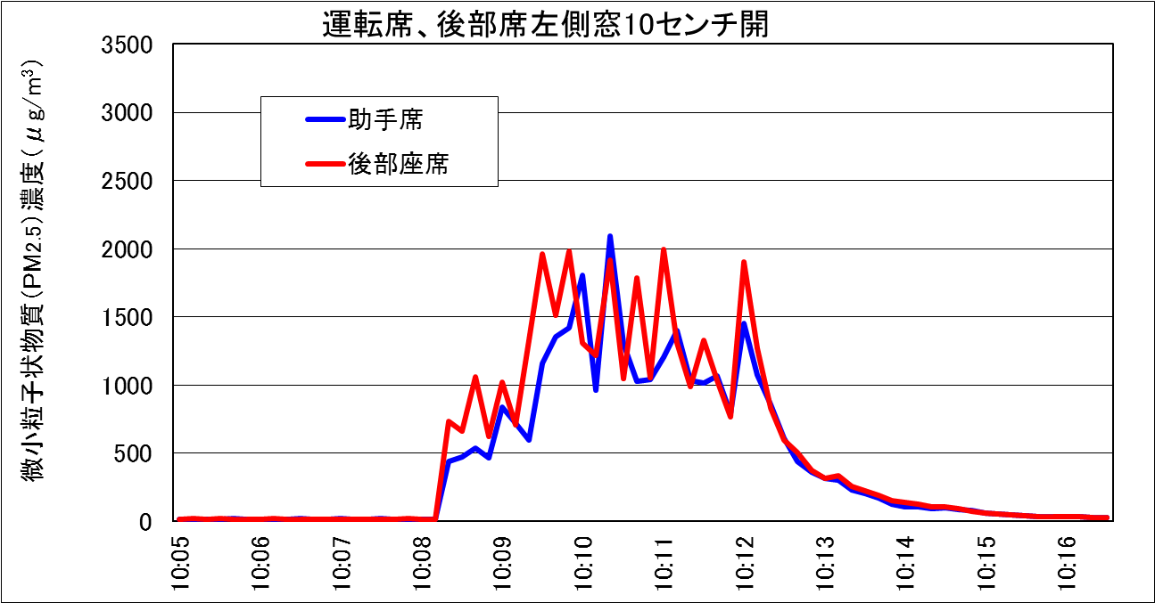
車内で喫煙した場合のPM2.5濃度
運転席と左後部座席の窓を10㎝ほど開けた場合
（中川常郎、産業医大：大和浩教授）

Slide 59

４つの窓を全開にしてやっと北京なみ
すべての窓を全開にした場合
（中川常郎、産業医大：大和浩教授）

Slide 60
FCTC ： タバコ規制枠組条約
Framework Convention on Tobacco Control
WHOの国際条約で、現在世界180ヵ国が締結.
2004年に日本も批准. 2005年2月27日に発効.
世界各国が喫煙率ゼロを目標に動いています
ニュージーランドでは、2025年までに喫煙率 5％
スコットランドは、2034年までに喫煙率 5%
フィンランドは、2040年までに喫煙率 0%とする。
豪タスマニア州は、2000年以降生まれの世代へタバコの販売を禁止する法律を可決しました。

Slide 61

５０ヵ国以上が受動喫煙防止法を制定
８割以上の国民が保護されている国
５割以上の国民が保護されている国
Edited from Global Smoke-free Partnership website by JSTC

Slide 62

今や受動喫煙防止法がない国は珍しい
フィリピンも 2016年11月施行
北京は 2015年6月 施行
韓国は 2015年1月 施行
ロシアは 2014年6月施行
８割以上の国民が保護
５割以上の国民が保護

Slide 63
世界の受動喫煙対策は屋内禁煙
～分煙では効果不充分～

Slide 64

WHOは受動喫煙の危険性を強く警告
2007年6月

Slide 65
WHOの受動喫煙防止ガイドライン
SECTION V ：RECOMMENDATIONS
Recommendation 1:
100% smoke-free environments, not ventilation
Remove the pollutant－tobacco smoke－through implementation of 100% smoke-free environments. This is the only effective strategy to reduce exposure to tobacco smoke in indoor environments to safe levels and to provide an acceptable level of protection from the dangers of SHS exposure. Ventilation and smoking areas, whether separately ventilated from non-smoking areas or not, do not reduce exposure to a safe level of risk and are not recommended.
勧告1：換気による分煙でなく、
屋内は100%完全禁煙
でなければならない
屋内を完全禁煙として、タバコの煙という汚染物質を除去すること。これが屋内の受動喫煙を安全レベルにまで減らすことのできる唯一有効な手段である。 換気や分煙では、受動喫煙を安全なレベルまで減らすことは不可能であり、換気や分煙は推奨できない。
http://www.who.int/tobacco/resources/publications/wntd/2007/pol_recommendations

Slide 66
WHOの受動喫煙防止ガイドライン
Second-hand tobacco smoke causes serious and fatal diseases in adults and children. There is no safe level of exposure to SHS. Ventilation and health experts agree that ventilation is not a solution to this significant health issue. In 2006, the United States Surgeon General’s report concluded (Conclusions 3 and 10 on page 649),
“Establishing smoke-free workplaces is the only effective way to ensure that second-hand smoke exposure does not occur in the workplace. Exposure of non-smokers to second-hand smoke cannot be controlled by air cleaning or mechanical air exchange.”
受動喫煙は大人と子供に重大で致死的な病気をもたらす。 受動喫煙に安全レベルはない。 換気でこの深刻な健康問題を解決することはできないというのが、換気と医療の専門家の一致した見解である。
米国公衆衛生長官の2006年 報告書（649頁の結論３、１０） では、こう結論づけられている：
「職場を完全禁煙にする以外に受動喫煙を防止する方法はない。非喫煙者の受動喫煙への暴露を、空気清浄機や換気装置で制御することは不可能」
http://www.who.int/tobacco/resources/publications/wntd/2007/pol_recommendations

Slide 67

法規制直後から急性冠症候群が激減
Pell JP et al. Smoke-free legislation and hospitalizations for acute coronary syndrome.
N Engl J Med 2008;359:482-91

Slide 68

法規制後から小児喘息の入院が減少
（スコットランド）
Mackay D, et al：N Engl J Med. 363(12)：1139-45, 2010

Slide 69
受動喫煙防止法による入院抑制効果
＊受動喫煙を防止しただけで、入院リスクが軽減！
疾患 冠動脈疾患 その他の心疾患 脳血管疾患 呼吸器疾患
RR(95%CI) 0.848（0.81-0.88） 0.610（0.44-0.84） 0.840（0.68-0.84） 0.76（0.68-0.84）
入院のRR
33件の受動喫煙防止法について
（職場、飲食店、バーでの実施）
45論文のメタ解析を行った結果
Tan CE, Glantz SA: et al: Association Between Smoke-Free Legislation and Hospitalizations for Cardiac, Cerebrovascular, and Respiratory Diseases .A Meta-Analysis. Circulation 2012;126:2177-2183

Slide 70

医療費削減には予防医学が必須です
国税庁ホームページより
https://www.nta.go.jp/shiraberu/ippanjoho/gakushu/hatten/page04.htm
＊医療費は年間40兆円！
国民医療費の確定値は平成25年度に40兆円をすでに超えました！

Slide 71
喫煙はメンタルヘルスにも有害

Slide 72
喫煙によるニコチン血中濃度推移
（満足感、安心、覚醒）
ニコチンの血中濃度
離脱症状が出現する血中濃度
（イライラ、不安、眠気）
時 間
朝の一服

Slide 73
喫煙でパニック障害・睡眠障害が増加
（95%CI：2.28－6.89）
喫 煙 者
3.96
非喫煙者
1.0
Breslau, N . et al.：Arch Gen Psychiatry 56（12）：1141, 1999
（95%CI：1.04－5.16）
喫 煙 者
2.32
（入眠困難≧15晩/月）
非喫煙者
1.0
Wetter, D. M. et al.：Prev Med 23（3）：328, 1994

Slide 74
タバコを吸う人の方が自殺リスクが高い
n= 51,529
4.3
P<0.001
（CI：2.2－8.5）
※ 米国の男性医療関係者51,529人（40～75歳）を8年追ったprospective study
※喫煙期間、年齢、飲酒量、婚姻状況、寝たきり度合、癌の既往などにより補正
自 殺 リ ス ク
2.5
（CI：0.9－7.3）
1.4
（CI：0.9－2.4）
1.0
喫 煙 者
Miller, M. et al.：Am J Public Health 90（5）：768, 2000

Slide 75
喫煙や受動喫煙で “うつ”発症の危険
n= 2,770 （男性 1,839, 女性 931）
2.25
1.92
（CI：1.58－3.21）
う つ 発 病 リ ス ク
（CI：1.14－3.23）
※ 性別、年代、婚姻状態、教育水準、飲酒量、カフェイン摂取量、BMI、慢性疾患数、職種、工業部門、企業規模、調査参加率、企業の男性割合・喫煙率などで補正
1.00
なし あり
受 動 喫 煙 の 機 会
喫煙者
非 喫 煙 者
Nakata A ら Prev Med. 2008 May;46(5):451-5.

Slide 76
禁煙に成功するとストレスが軽減する
7.7
ストレス度スコア
7.0
6.4
6.2
※ 男性従業員191人に対しメンタル・ヘルス状態を調査
※ 日本版GHQ-30質問票で調査されたがGHQ-30スコアが低いほどストレスが少ないとされる
4.1
3.9
（P<0.05）
（P<0.01）
Mino, Y. et al.：Psychiatry Clin Neurosci 54（2）：169, 2000

Slide 77



IOCとWHOは協定を結んでいます
http://www.olympic.org/news/ioc-and-who-strengthen-partnership/94731
Past initiatives with the WHO include the implementation of a tobacco-free policy at Olympic Games venues and health promotion campaigns targeting the local population of the Olympic host cities.

Slide 78


タバコのないオリンピック開催に合意
http://www.who.int/mediacentre/news/releases/2010/ioc_20100721/en/

Slide 79

開催地全てに受動喫煙防止法が制定
http://www.who.int/tobacco/free_sports/olympics/en/

Slide 80

オリンピック開催地と受動喫煙防止法
http://www.fukushihoken.metro.tokyo.jp/kensui/kitsuen/judoukitsuenboushitaisaku_kentoukai/1st/pdf/sankou4olympic.pdf
「東京は大丈夫？」
東京都福祉保健局
第1回受動喫煙防止
対策委員会
（参考資料４）

